Slide 1

CO2 Czech Solution Group, z.s.
Technologický pohled na skleníkový plyn CO2
a
procesy CCU
Ing. Leoš Gál
mobil: 00420 -736 50 50 12
www.co2cz.com
19.10.2023
E&Y - Na Florenci 2116/15

Slide 2
Základní analýza pro systematizaci dekarbonizace 2050
Společenská geneze vedoucí k procesům CCU (cirkulaci uhlíku)
Výzvy - hrozby pro konkurenceschopnost průmyslu
Hodnocení dopadů Fit for 55 (MŽP – SEEPIA)
Útlum využívání fosilních zdrojů v uhlovodíkové výrobě
CCU – vědecký přístup v kostce

Slide 3
Základní analýza pro systematizaci dekarbonizace 2050
Společenská geneze vedoucí k procesům CCU (cirkulaci uhlíku)
Výzvy - hrozby pro konkurenceschopnost průmyslu
Hodnocení dopadů Fit for 55 (MŽP – SEEPIA)
Útlum využívání fosilních zdrojů v uhlovodíkové výrobě
CCU – vědecký přístup v kostce

Slide 4

ANTROPOLOGICKÉ PROCESY za posledních 150 let
Plasty
Pryskyřice
Vlákna
Textilie
Elastomery
Gumy-Pryže
Rozpouštědla
Nátěrové hmoty
Barviva –pigmenty
Laky
Lepidla
Chemikálie ….
CO₂ ,CH₄, N₂O + F-gases - HFC – PFC - SF6 - NF3
CO₂
H₂S, HCL, CO
NH₃, N₂, O₂
H₂O…
+ CO₂
PETROCHEMIE
METALURGIE
Výroba železa
2C + O₂ → 2CO
2Fe₂O₃ + 3C → 4Fe + 3CO₂
2Fe₂O₃ + 3CO → 2Fe + 3CO₂
+ CO₂
STAVEBNICTVÍ
+ CO₂
ELEKTRICKÁ ENERGIE
+ CO₂
+ CO₂
Výroba vápna
CaCO₃ → CaO + CO₂
TEPLO
MOBILITA
+ CO₂
ROPA - C_{n}H_{2n+2}
PLYN - CH₄
UHLÍ - C₁₃₇H₉₇O₉NS, C₂₄₀H₉₀O₄NS

Slide 5
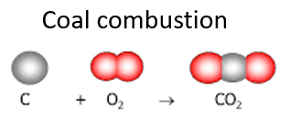

GHG in ATMOSPHERE
CO₂ ,CH₄, N₂O + F-gases - HFC – PFC - SF6 - NF3
1990 První panel IPPC
CO₂
H₂S, HCL, CO
NH₃, N₂, O₂
H₂O…
Černé uhlí 75-95% carbon
Hnědé uhlí 80% carbon
Lignin 60% carbon
Czech Republic 2021
35 mil tun (černé+hnědé uhlí ) = obsahuje cca 28 mil tun uhlíku
Cca 100 000 000 tun CO_{2 /rok}
EU ETS .. 100/€/tunu
100 000 000 x 100 = 10 000 000 000 €
ROPA - C_{n}H_{2n+2}
PLYN - CH₄
UHLÍ - C₁₃₇H₉₇O₉NS, C₂₄₀H₉₀O₄NS

Slide 6
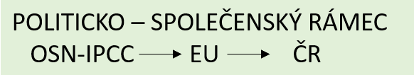
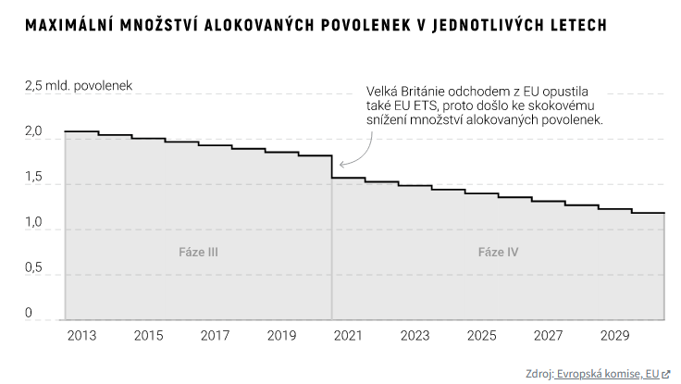
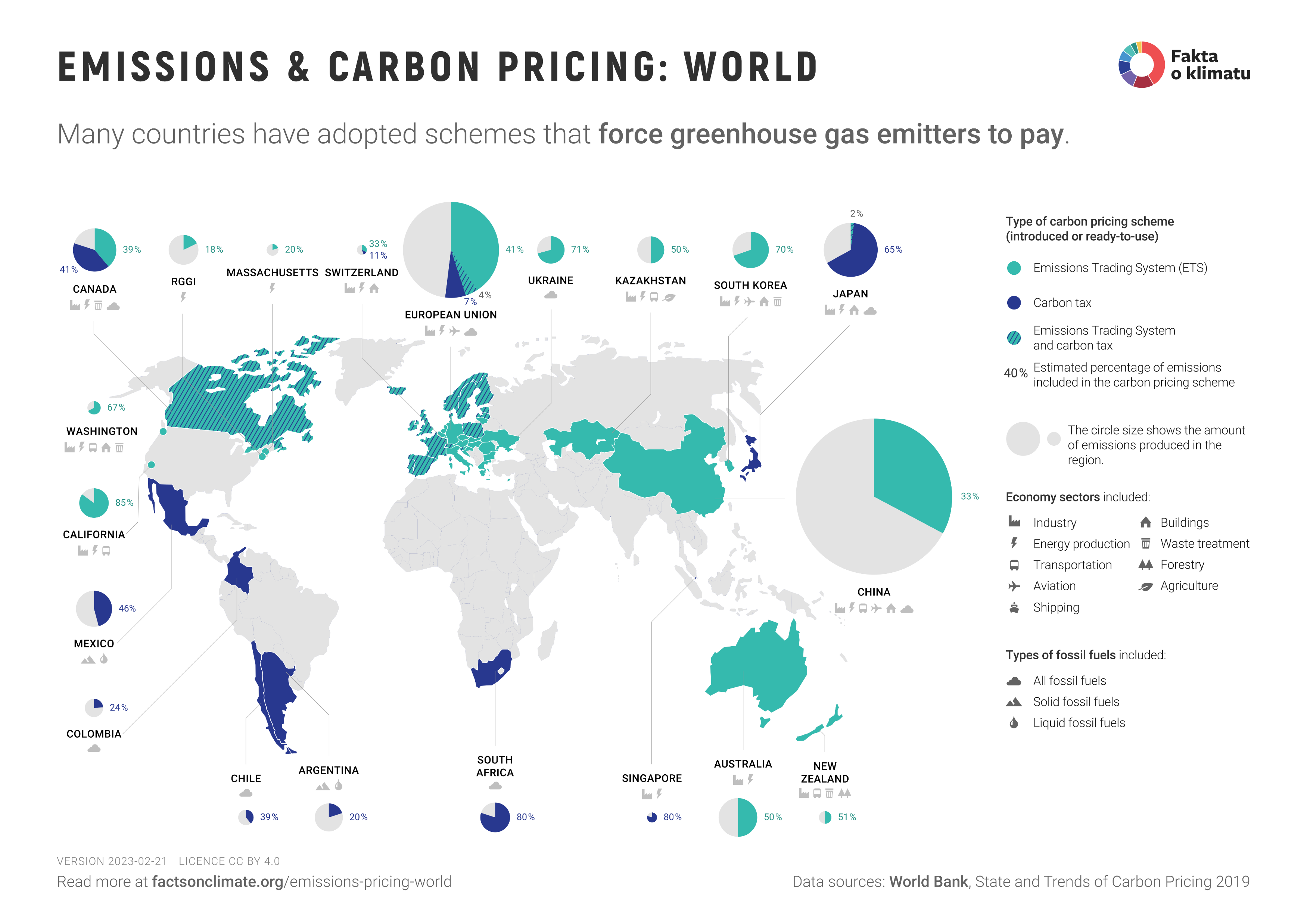
GHG in ATMOSPHERE
CO₂ ,CH₄, N₂O + F-gases - HFC – PFC - SF6 - NF3
1990 – cca 2022
EKONOMICKÉ NÁSTROJE
CO₂
H₂S, HCL, CO
NH₃, N₂, O₂
H₂O…
Green Deal
Fit for 55
Clean and sustainable mobility
Reuse-Recycle Economy
CRM (Critical Raw Material)
NZIA (Net Zero Industry Act)
…..
DECARBONIZATION 2050
ESG Reporting
Taxonomy
CBAM
EU ETS
EU ETS – 2
….
DECARBONIZATION 2050
ROPA - C_{n}H_{2n+2}
PLYN - CH₄
UHLÍ - C₁₃₇H₉₇O₉NS, C₂₄₀H₉₀O₄NS
https://factsonclimate.org/infographics/emissions-pricing-world

Slide 7

GHG in ATMOSPHERE
CO₂ ,CH₄, N₂O + F-gases - HFC – PFC - SF6 - NF3
> 2020 Procesy CCS
CO₂
H₂S, HCL, CO
NH₃, N₂, O₂
H₂O…
CO₂ ZÁCHYT
CO₂ Capture
- Pre-combustion
- Post-combustion
- Oxy-combustion
CO₂ to CCS
Carbon Capture Storage
ROPA - C_{n}H_{2n+2}
PLYN - CH₄
UHLÍ - C₁₃₇H₉₇O₉NS, C₂₄₀H₉₀O₄NS
CO₂ to EOR
Enhanced Oil Recovery

Slide 8
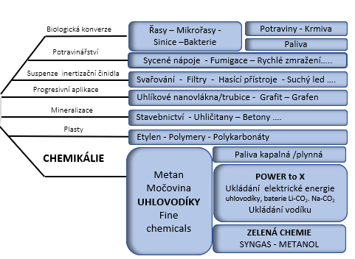
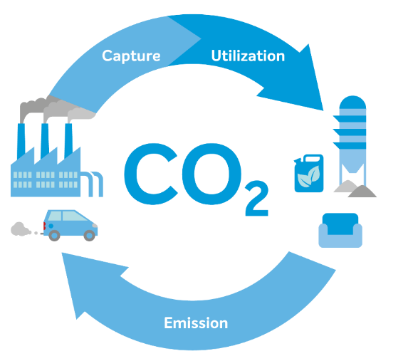
GHG in ATMOSPHERE
CO₂ ,CH₄, N₂O + F-gases - HFC – PFC - SF6 - NF3
> 2023 Procesy CCU
1. redukce emisí CO₂
2. uzavřené uhlíkové cykly
CO₂
H₂S, HCL, CO
NH₃, N₂, O₂
H₂O…
CO₂ VYUŽITÍ
CO₂ Conversion
CO₂ ZÁCHYT
CO₂ Capture
- Pre-combustion
- Post-combustion
- Oxy-combustion
CO₂ to CCS
Carbon Capture Storage
ROPA - C_{n}H_{2n+2}
PLYN - CH₄
UHLÍ - C₁₃₇H₉₇O₉NS, C₂₄₀H₉₀O₄NS
CO₂ to EOR
Enhanced Oil Recovery

Slide 9
Základní analýza pro systematizaci dekarbonizace 2050
Společenská geneze vedoucí k procesům CCU (cirkulaci uhlíku)
Výzvy - hrozby pro konkurenceschopnost průmyslu
Hodnocení dopadů Fit for 55 (MŽP – SEEPIA)
Útlum využívání fosilních zdrojů v uhlovodíkové výrobě
CCU – vědecký přístup v kostce

Slide 10
ANTROPOLOGICKÉ PROCESY za posledních 150 let
Plasty
Pryskyřice
Vlákna
Textilie
Elastomery
Gumy-Pryže
Rozpouštědla
Nátěrové hmoty
Barviva –pigmenty
Laky
Lepidla
Chemikálie ….
CO₂ ,CH₄, N₂O + F-gases - HFC – PFC - SF6 - NF3
CO₂
H₂S, HCL, CO
NH₃, N₂, O₂
H₂O…
CO₂ - Chemie
PETROCHEMIE
METALURGIE
Výroba železa
2C + O₂ → 2CO
2Fe₂O₃ + 3C → 4Fe + 3CO₂
2Fe₂O₃ + 3CO → 2Fe + 3CO₂
STAVEBNICTVÍ
ELEKTRICKÁ ENERGIE
TEPLO
Výroba vápna
CaCO₃ → CaO + CO₂
MOBILITA
ROPA - C_{n}H_{2n+2}
PLYN - CH₄
UHLÍ - C₁₃₇H₉₇O₉NS, C₂₄₀H₉₀O₄NS

Slide 11
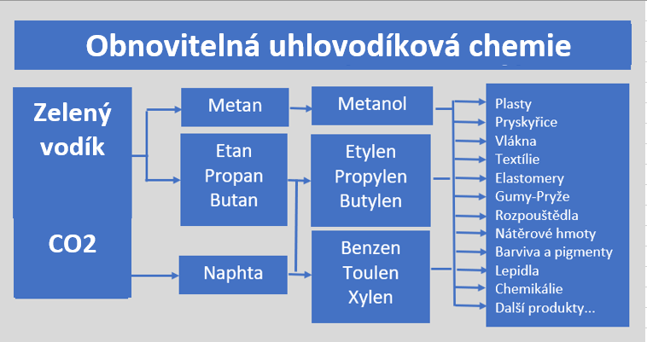
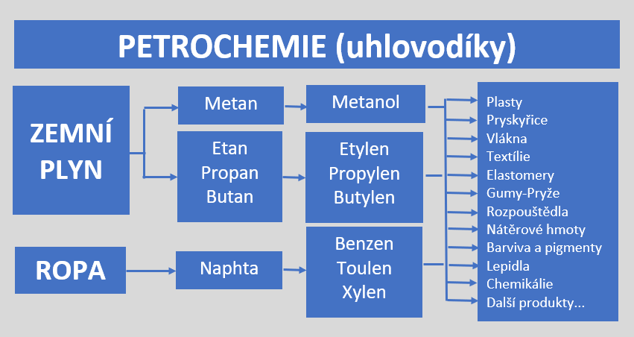
CO2 (Uhlík) -Uhlovodíky
vstupní surovina pro CHEMICKÝ PRŮMYSL
ZELENÉ UHLOVODÍKY
NUTNOST pro ZACHOVÁNÍ KONKURENCESCHOPNOSTI !!??

Slide 12
ANTROPOLOGICKÉ PROCESY za posledních 150 let
Plasty
Pryskyřice
Vlákna
Textilie
Elastomery
Gumy-Pryže
Rozpouštědla
Nátěrové hmoty
Barviva –pigmenty
Laky
Lepidla
Chemikálie ….
CO₂ ,CH₄, N₂O + F-gases - HFC – PFC - SF6 - NF3
CO₂
H₂S, HCL, CO
NH₃, N₂, O₂
H₂O…
PETROCHEMIE
METALURGIE
Výroba železa
2C + O₂ → 2CO
2Fe₂O₃ + 3C → 4Fe + 3CO₂
2Fe₂O₃ + 3CO → 2Fe + 3CO₂
CO₂ - Metalurgie
STAVEBNICTVÍ
ELEKTRICKÁ ENERGIE
TEPLO
Výroba vápna
CaCO₃ → CaO + CO₂
MOBILITA
ROPA - C_{n}H_{2n+2}
PLYN - CH₄
UHLÍ - C₁₃₇H₉₇O₉NS, C₂₄₀H₉₀O₄NS

Slide 13
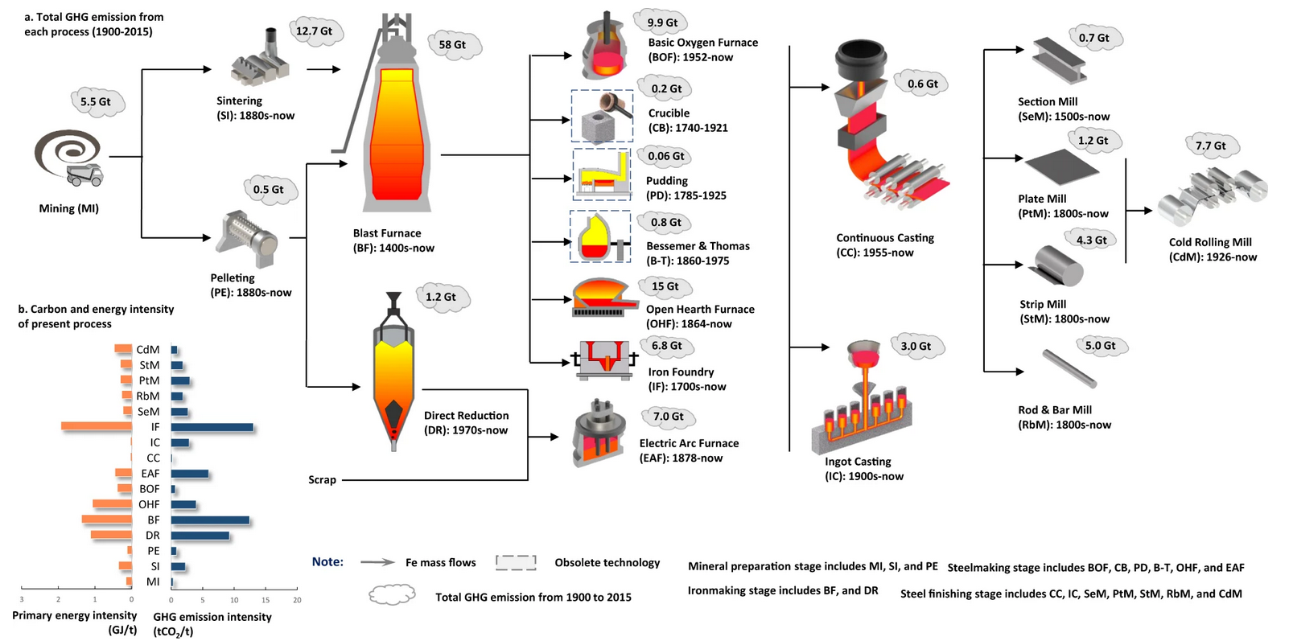
METALURGIE energeticko-emisní zatížení výroby 1900-2015
Přípravné procesy:
- Těžba (MI – mining)
- Spékání (SI – sintering)
- Peletizace (PE-pelleting)
Výroba železa:
- Vysoká pec
(BF – Blast Furnace)
- Přímá redukce
(DR - Direct Reduction)
Fe₂O₃ + 3CO → 3CO₂ + 2Fe
Výroba oceli:
- Redukce C, P, S
- Legování Mg, Al, Si,..
Kontinuální odlévání
(CC Continuous Casting)
Ingotové odlévání
(IC –Ingot Casting)
šrot
Redukovat všech 19 (16) zdrojů emisí CO₂ na nulu – technologicky krajně obtížné
Dnes na 1 tunu vyrobené oceli – cca 2 tuny CO2
Celosvětově podíl emisí CO2 cca 7-11%
https://www.nature.com/articles/s41467-021-22245-6/figures/1

Slide 14
ANTROPOLOGICKÉ PROCESY za posledních 150 let
Plasty
Pryskyřice
Vlákna
Textilie
Elastomery
Gumy-Pryže
Rozpouštědla
Nátěrové hmoty
Barviva –pigmenty
Laky
Lepidla
Chemikálie ….
CO₂ ,CH₄, N₂O + F-gases - HFC – PFC - SF6 - NF3
CO₂
H₂S, HCL, CO
NH₃, N₂, O₂
H₂O…
PETROCHEMIE
METALURGIE
Výroba železa
2C + O₂ → 2CO
2Fe₂O₃ + 3C → 4Fe + 3CO₂
2Fe₂O₃ + 3CO → 2Fe + 3CO₂
STAVEBNICTVÍ
ELEKTRICKÁ ENERGIE
CO₂ - Cement
TEPLO
Výroba vápna
CaCO₃ → CaO + CO₂
MOBILITA
ROPA - C_{n}H_{2n+2}
PLYN - CH₄
UHLÍ - C₁₃₇H₉₇O₉NS, C₂₄₀H₉₀O₄NS

Slide 15
Výroba cementu – v celém řetězci
Vstupní surovina
Výroba slínku a cementu
Dnes na 1 tunu vyrobeného cementu– cca 0,6-0,8 tuny CO2
Celosvětově podíl emisí CO2 cca 7%
https://cleantechnica.com/files/2020/09/Cement-manufacturing.png

Slide 16
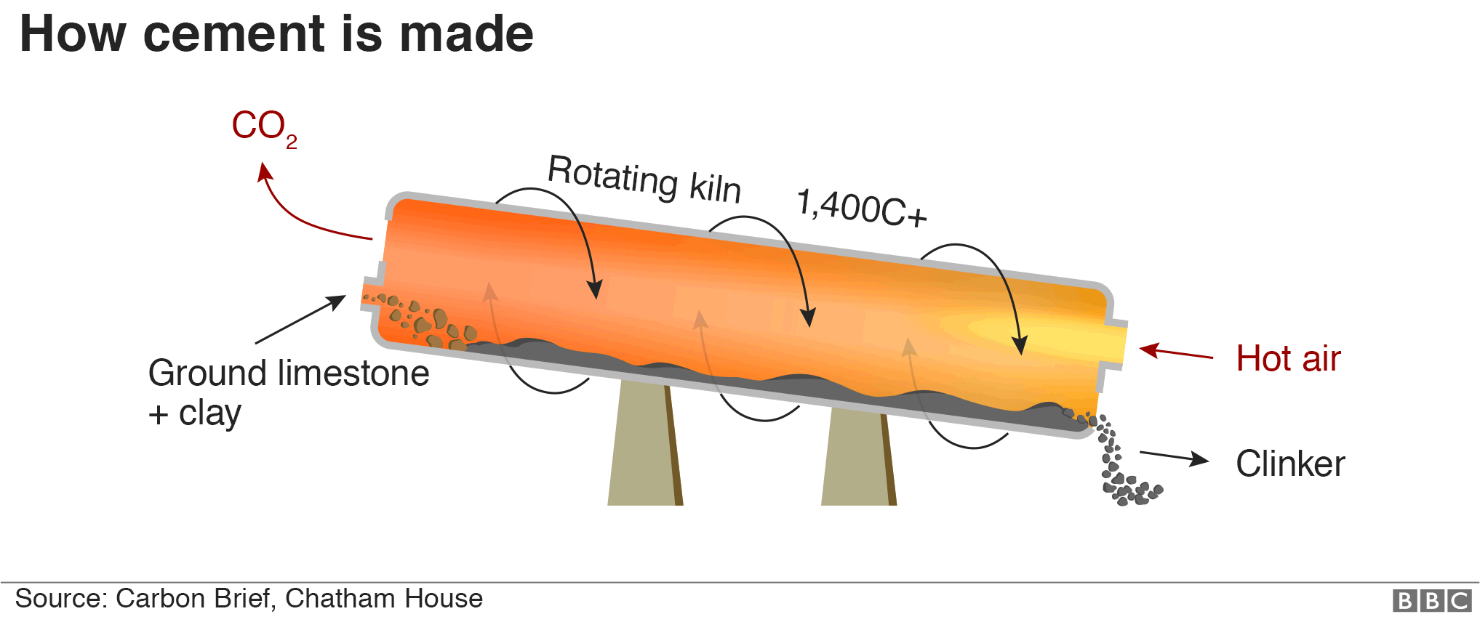
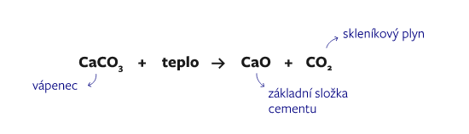
Cca 80% emisí tvoří výroby slínku v rotačních pecích
Mletý vápenec + jíl
CaCO₃
_{Dolomit, Siderit, Křemen…}
Slínek
Klíčové strategie snižování emisí CO2:
- zvýšení energetické účinnosti
- přechod na paliva s nižšími emisemi uhlíku
- podpora výroby cementu materiálu (snížení poměru slínku k cementu a celkového objemu emisí). - rozvoj inovativních výrobních postupů s téměř nulovými emisemi.

Slide 17
Základní analýza pro systematizaci dekarbonizace 2050
Společenská geneze vedoucí k procesům CCU (cirkulaci uhlíku)
Výzvy - hrozby pro konkurenceschopnost průmyslu
Hodnocení dopadů Fit for 55 (MŽP – SEEPIA)
Útlum využívání fosilních zdrojů v uhlovodíkové výrobě
CCU – vědecký přístup v kostce

Slide 18

Hodnocení dopadů Fit for 55 pro ČR - projekt SEEPIA
Cíl - poskytnout kvalifikovaný podklad pro diskuzi ohledně nastavení domácích politik …
Přípravu modelování koordinovalo MŽP ve spolupráci s MPO, MD a MF
MODELOVÁNÍ : Kombinace model TIMES + model CGE + makro-ekonometrický model E3ME
Ani jeden z modelů nevede k energetické tranzici postavené na vodíku, je dáno zejména konzervativními předpoklady ohledně možností dovozu (zeleného) vodíku
Celkové výnosy z prodeje emisních povolenek predikujeme do roku 2030 v objemu 662 mld. Kč ve scénáři bez zavedení balíčku Fit for 55 a až 1 271 mld. Kč po zavedení Fit for 55
Ve všech scénářích dochází k výraznému zvýšení spotřeby EE.
V roce 2050 se konečná spotřeba elektřiny pohybuje mezi 70 až 102 TWh
https://seepia.cz/wp-content/uploads/2022/10/Shrnuti-hodnoceni-dopadu-FF55-MZP-SEEPIA-ARAMIS.pdf

Slide 19
Základní analýza pro systematizaci dekarbonizace 2050
Společenská geneze vedoucí k procesům CCU (cirkulaci uhlíku)
Výzvy - hrozby pro konkurenceschopnost průmyslu
Hodnocení dopadů Fit for 55 (MŽP – SEEPIA)
Útlum využívání fosilních zdrojů v uhlovodíkové výrobě
CCU – vědecký přístup v kostce

Slide 20
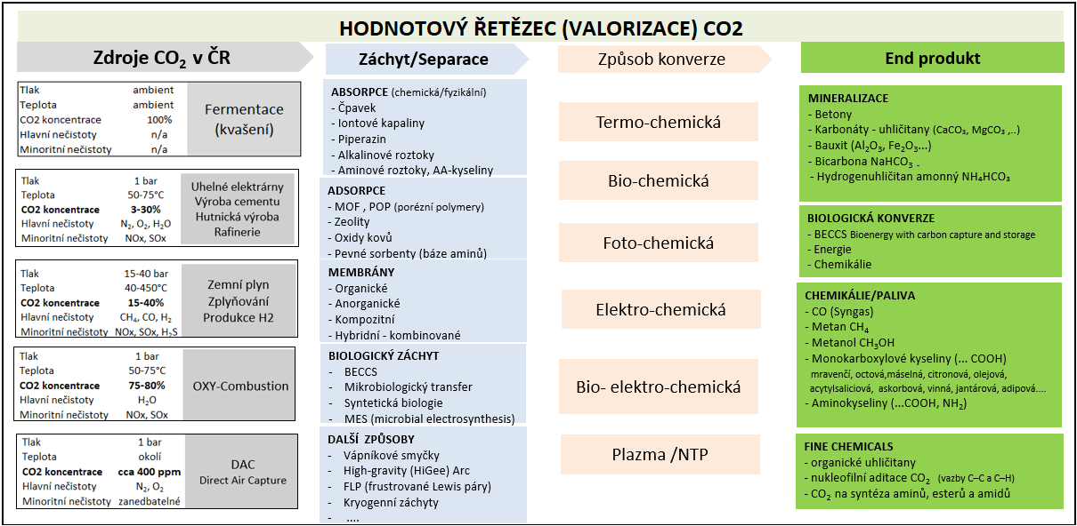
Uhlovodíky – vstupní surovina 2023...2050
ROPA ………….. C_{n}H_{2n+2}
ZEMNÍ PLYN ...CH₄
UHLÍ………….... C₁₃₇H₉₇O₉NS,
C₂₄₀H₉₀O₄NS
BIOMASA …… C_{x}H_{y}O_{z}
STAVEBNÍCTVÍ
HUTNICTVÍ
RAFINERIE
SPALOVNY
PRODUKTY
Cíle uhlíkové neutrality
2050
CO₂ + H₂ (zelený, např. z vody) ……C_{x}H_{y} - C_{x}H_{y}O_{z}
GASIFIKACE
Separace CO - CO₂ - H₂
Zachování konkurenceschopnosti

Slide 21
Uhlovodíky – vstupní surovina 2023...2050
ROPA ………….. C_{n}H_{2n+2}
ZEMNÍ PLYN ...CH₄
UHLÍ………….... C₁₃₇H₉₇O₉NS,
C₂₄₀H₉₀O₄NS
BIOMASA …… C_{x}H_{y}O_{z}
STAVEBNÍCTVÍ
HUTNICTVÍ
RAFINERIE
SPALOVNY
CO₂ + H₂ (zelený např. z vody) ……C_{x}H_{y} - C_{x}H_{y}O_{z}
GASIFIKACE
Separace CO - CO₂ - H₂
Zachování konkurenceschopnosti

Slide 22
Základní analýza pro systematizaci dekarbonizace 2050
Společenská geneze vedoucí k procesům CCU (cirkulaci uhlíku)
Výzvy - hrozby pro konkurenceschopnost průmyslu
Hodnocení dopadů Fit for 55 (MŽP – SEEPIA)
Útlum využívání fosilních zdrojů v uhlovodíkové výrobě
CCU – vědecký přístup v kostce

Slide 23
Uhlovodíky 2050 – vstupní surovina CO₂
CC
Carbon Capture
CCU
Carbon Capture Utilization

Slide 24
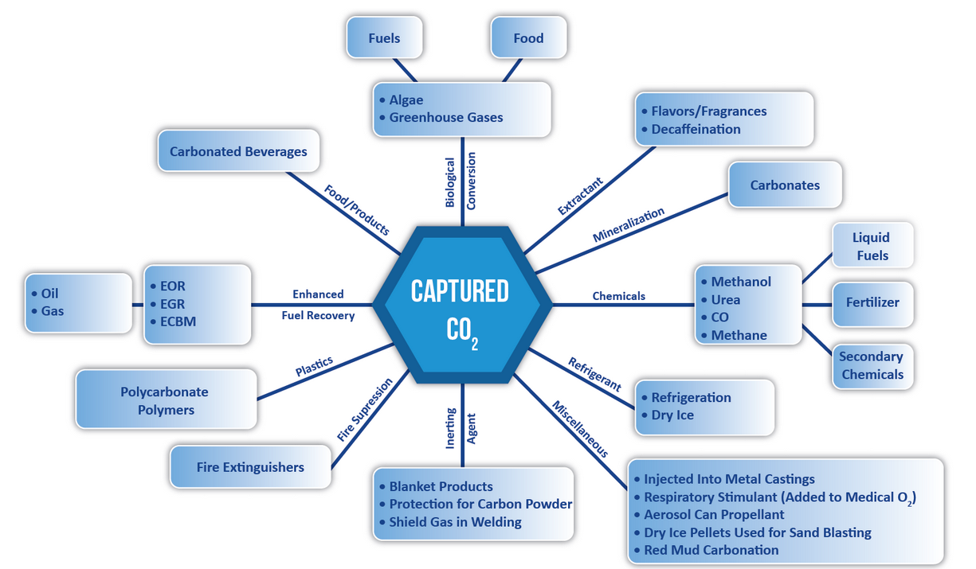
Oblasti využití termodynamicky stabilní molekuly CO₂ …. O=C=O
Paliva
Potraviny
Krmiva
Řasy
Mikrořasy
Sinice
Extrakce vůní, esencí
Dekofeinační procesy
Sycené nápoje
Uhličitany
Biologická
konverze
Extrakce
Nápoje
Mineralizace
Zachycený plyn
CO₂
Paliva
Kapalná
EOR
EGR
ECBM
CO
Metan
Metanol
Močovina
Ropa
Plyn
Zvýšení
Chemikálie
Hnojiva
výtěžnosti
Plasty
Chladič
Chemikálie
Energetika
Polymery
Polykarbonáty
Chladící zařízení
Suchý led
Suspenze
Různé aplikace
činidlo
Inertizační
Hasící přístroje
Využití při výrobě železa a oceli
Výroba GRAFENu
Aerosol jako hnací látka pro spray
Otryskávání suchým ledem
Karbonizace červeného bahna
Respirační stimulant (k medicinskému O2)
Svařování (ochr.atmosféra)
Filtry

Slide 25
CO2 Czech Solution Group, z.s.
Děkuji za pozornost
Ing. Leoš Gál
mobil: 00420 -736 50 50 12
www.co2cz.com
19.10.2023
E&Y - Na Florenci 2116/15

